Slide 1
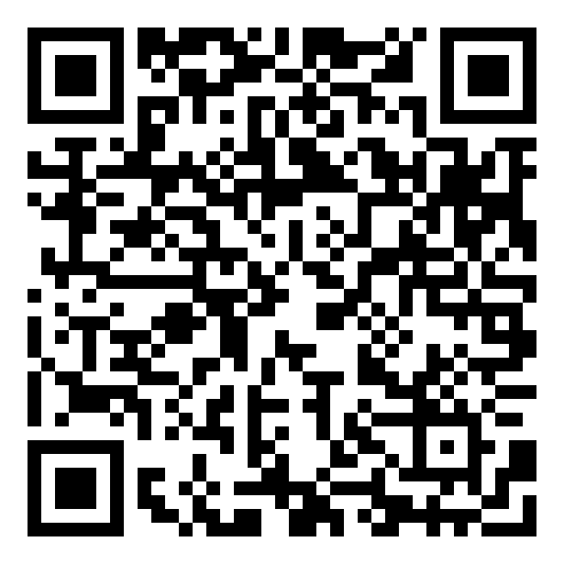
Nadopuni do broja 10.

Slide 2
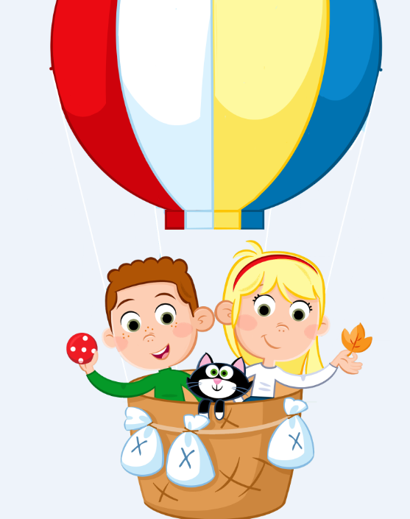
Zbrajanje
(8 + 3)

Slide 3
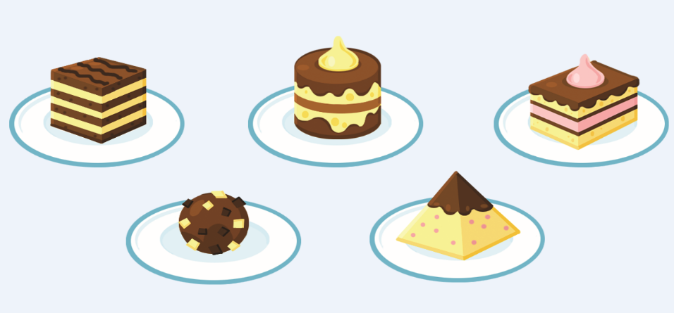
Mama je na stol stavila 8 kolača, a tata 3.
Koliko je kolača na stolu?
8 + 3 =
8 + 2 + 1 =
10 + 1 = 11
3. Pribroji ostatak.
2. Zbroji do desetice.
2 i 1
1. Rastavi 2. pribrojnik.
Račun: 8 + 3 = 11
Odgovor: Na stolu je 11 kolača.

Slide 4
Pokušajmo još jednom!
8 + 3 =
8 + 2 + 1 =
10 + 1 = 11
2 i 1
9 + 4 =
9 + 1 + 3 =
10 + 3 = 13
1 i 3
I to je sva mudrost!
VAŽNO! Pazi da 2. pribrojnik rastaviš tako da prvo dobiješ zbroj 10.

Slide 5
Ovako to izgleda na brojevnoj crti.
8 + 3 =
8 + 2 + 1 =
10 + 1 = 11
10

Slide 6
Promisli na koja dva broja treba rastaviti 2. pribrojnik u ovim zadatcima. Zadatke izračunaj.
9 + 7 =
9 + 1 + 6 =
10 + 6 = 16
7 + 6 =
7 + 3 + 3 =
10 + 3 = 13
1 i 6
3 i 3
6 + 8 =
6 + 4 + 4 =
10 + 4 = 14
5 + 9 =
5 + 5 + 4 =
10 + 4 = 14
4 i 4
5 i 4
5 + 6 =
5 + 5 + 1 =
10 + 1 = 11
8 + 4 =
8 + 2 + 2 =
10 + 2 =12
5 i 1
2 i 2

